Slide 1
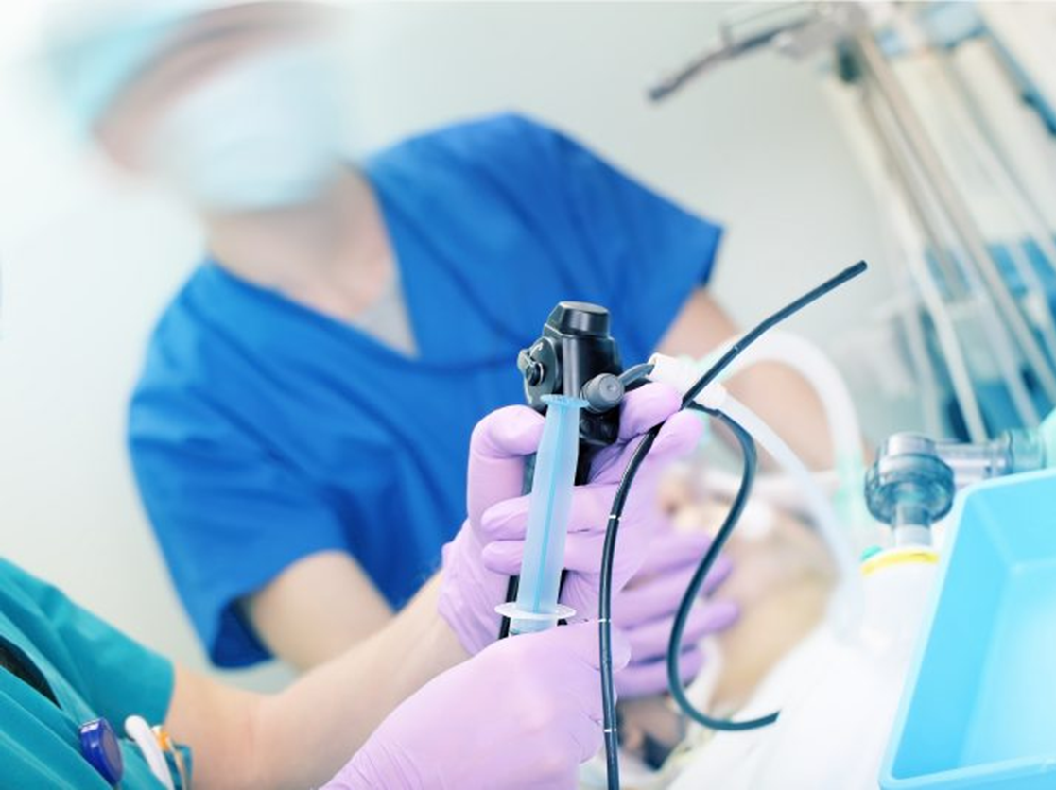
ТЕМА: ТОВАРОЗНАВЧИЙ АНАЛІЗ ПРИЛАДІВ ДЛЯ ОГЛЯДУ, ЕНДОСКОПІЇ ТА ІНТРОСКОПІЇ
МІНІСТЕРСТВО ОХОРОНИ ЗДОРОВ’Я УКРАЇНИ
ОДЕСЬКИЙ НАЦІОНАЛЬНИЙ МЕДИЧНИЙ УНІВЕРСИТЕТ
Кафедра організації та економіки фармації
Роботу виконала:
студентка ІV курсу 2 групи
денної форми навчання
Новохацька Анна Вікторівна
Викладач:
Степанова Оксана Анатоліївна

Slide 2

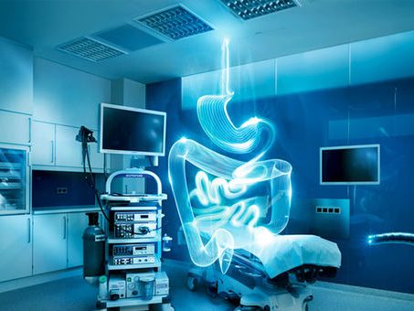
Відомо, що більшу частину інформації ззовні людина отримує за допомогою зорового аналізатора. У зв'язку з цим при діагностиці широко використовують різні прилади, що дозволяють оглянути різні порожнини організму (вухо, ніс, горло та ін), що лежать порівняно неглибоко від поверхні тіла, а також дослідити внутрішні, глибоко розташовані порожнини (шлунок, дванадцятипала кишка, стравохід, пряма і сигмовидна кишка, черевна порожнина тощо). Такі огляди стали можливими з винаходом і розвитком приладів для огляду, ендоскопії та інтроскопії

Slide 3
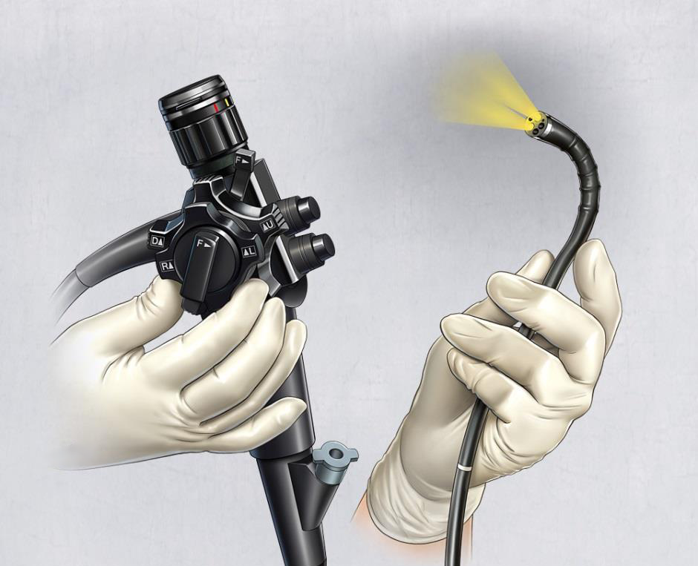
ЕНДОСКОПІЯ
Ендоскопія – це узагальнена назва діагностичного методу, що дозволяє візуалізувати порожнисті органи із середини за допомогою гнучких ендоскопів з камерою.
Ендоскопи – це прилади, різні за будовою – жорсткі (складаються з металевої трубки) і гнучкі – пластикові, з оптичною та освітлювальної системами (фіброскопи) або з ПЗС матрицею – відеоендоскопи (як цифрові фотопарати, відеокамери та ін.).

Slide 4
ВИДИ ЕНДОСКОПІЇ
НАЗВА ІНСТРУМЕНТУ | НАЗВА ПРОЦЕДУРИ | ЯКА ДІЛЯНКА ТІЛА ОГЛЯДАЄТЬСЯ
Артроскоп | Артроскопія | Суглоби
Бронхоскоп | Бронхоскопія | Трахея (тріщина) і бронхи легенів
Колоноскоп | Колоноскопія | Вся довжина товстої кишки і товстої кишки
Кольпоскоп | Кольпоскопія | Піхви та шийки матки
Цистоскоп | Цистоскопія | Всередині сечового міхура
Езофагоскоп | Езофагоскопія | Стравохід
Гастроскоп | Гастроскопія | Шлунок і дванадцятипалої кишки (початок тонкої кишки)
Лапароскоп | Лапароскопія | Шлунок, печінка або інший черевний орган, включаючи жіночі статеві органи (матка, яєчники, маткові труби)
Ларингоскоп | Ларингоскопія | Гортань
Нейроендоскоп | Нейроендоскопія | Області головного мозку
Проктоскоп | Проктоскопія | Ректальна і сигмовидна кишка
Сигмоїдоскоп | Сигмоідоскопія | Сигмовидна кишка (нижня частина кишки)
Торакоскоп | Торакоскопія | Плеура, що покриває легені та структури, що покривають серце

Slide 5
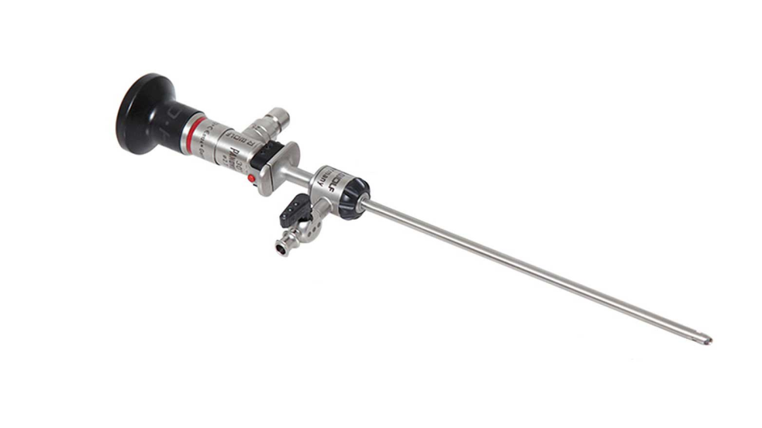
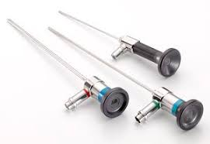
Артроскоп — це оптична система, що складається з лінз, освітлювальних приладів та мікрокамери.
Артроскоп
АРТРОСКОПИ

Slide 6
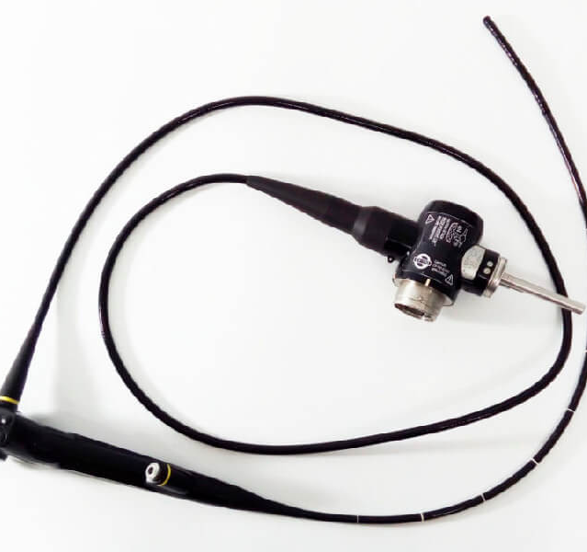
БРОНХОСКОП
Складається з рукоятки, гнучкого стержня, джерела світла, відео- або фотокамери. Пристрій комплектується маніпуляторами для біопсії і видалення сторонніх предметів.
Вводиться в ніс і слідує вниз горло, поки не досягне легенів, де світло і маленька камера допомагають виявляти пухлини, ознаки інфекцій, надлишок слизу, кровотечі або будь-які затикання. Також може використовуватися для взяття зразків тканин або слизу для певних лабораторних досліджень.

Slide 7
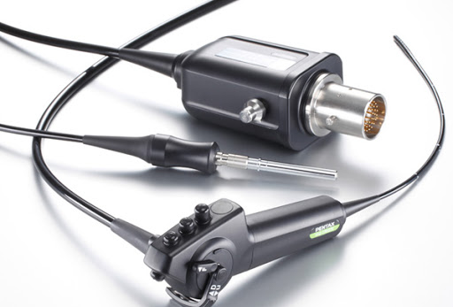
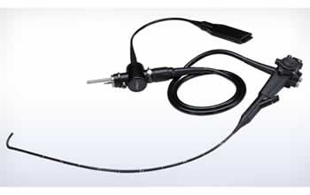
ЕЗОФАГОСКОП
Прилад для дослідження стравоходу, що представляє собою трубку, на одному кінці якої знаходиться освітлювальний прилад.

Slide 8
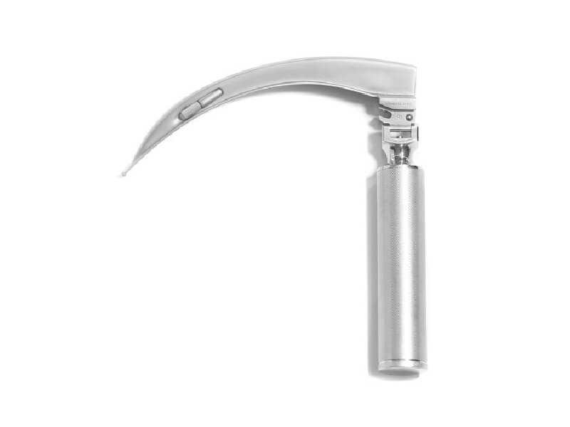
ЛАРИНГОСКОП
Цей медичний ендоскоп призначений для виконання медичних процедур в гортані та видалення сторонніх тіл в горлі, поліпів з голосових зв’язок, збору зразків тканин, а також виконання лазерних процедур або може використовуватися лікарем-анестезіологом для інтубації пацієнта перед оперативним втручанням.

Slide 9

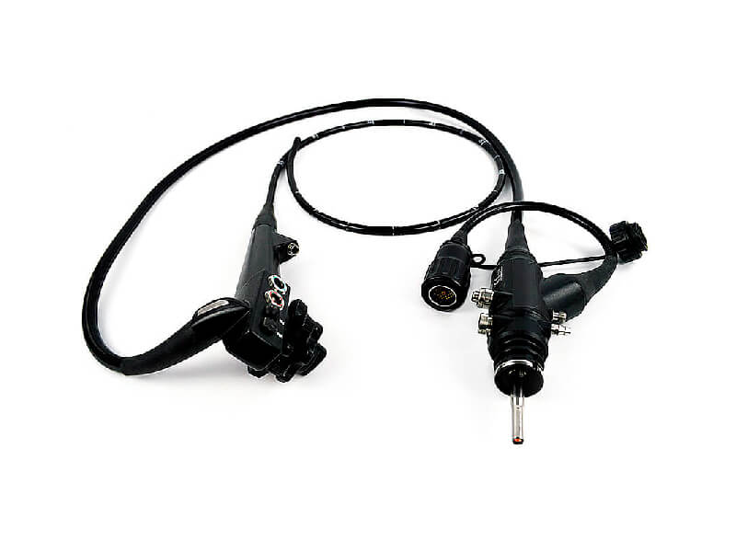



Використовується для ендоскопії верхніх відділів шлунково-кишкового тракту, включаючи шлунок, стравохід і тонку кишку (дванадцятипалу кишку) і діагностики виразки шлунка, раку шлунка або стравоходу, целіакії, гастроезофагеальної рефлюксної хвороби (ГЕРХ), синдрому Барретта, грижі стравохідного отвору діафрагми й багато чого іншого.
ГАСТРОСКОП

Slide 10
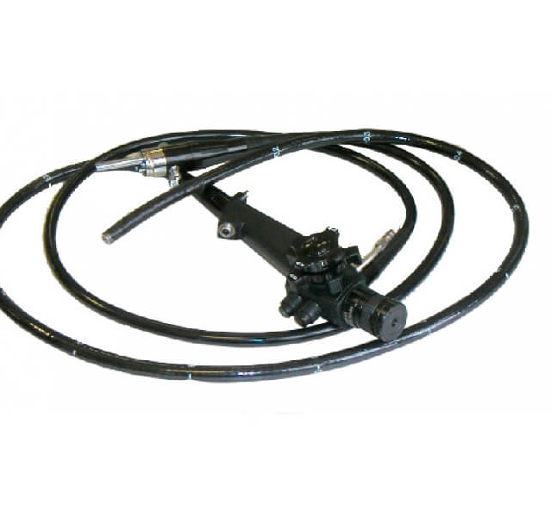
КОЛОНОСКОП
Використовується для дослідження внутрішньої оболонки товстої та прямої кишки й виявлення виразок, пухлин, поліпів, запалень або кровотеч.

Slide 11
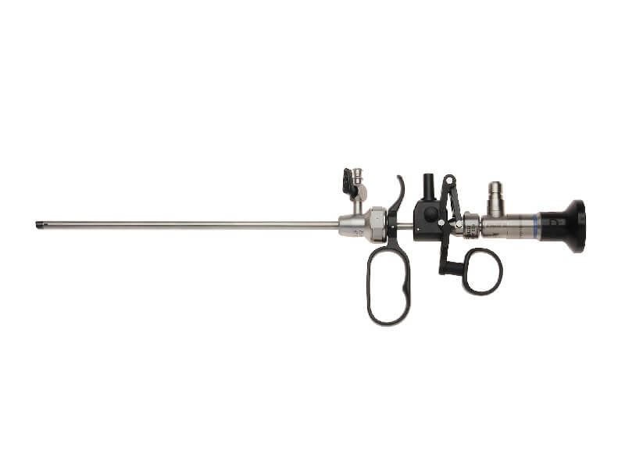
Тонка трубка, яка вводиться в сечовий міхур через уретру для виявлення каменів, пухлин, ознак раку і збільшення передміхурової залози, затикань, неракових новоутворень та інших проблем з сечоводом.
ЦИСТОСКОП

Slide 12
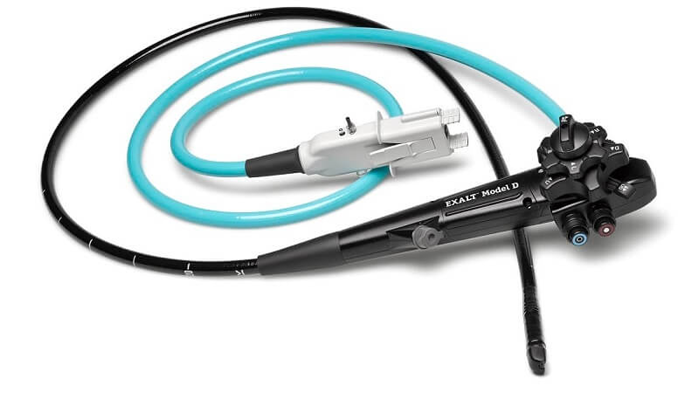
Використовується для дослідження тонкої кишки й видалення каменів в жовчному міхурі, лікування панкреатиту і дренажу жовчних проток.
Дуоденоскоп.
ДУОДЕНОСКОП

Slide 13
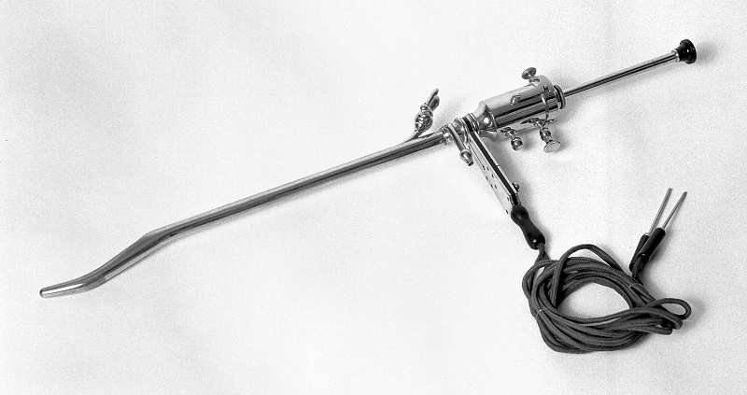
Проходить через сечовипускальний канал і сечовий міхур до сечоводу, використовується для дослідження сечовивідних шляхів. Довший і тонкіший, ніж цистоскоп, цей інструмент зазвичай використовується для визначення причини затикання сечі, інфекцій сечовивідних шляхів та інших аномалій. Уретроскопії дозволяє виявити камені в сечоводі та нирках, аномальні тканини, поліпи, пухлини або рак.
УРЕТЕРОСКОП

Slide 14
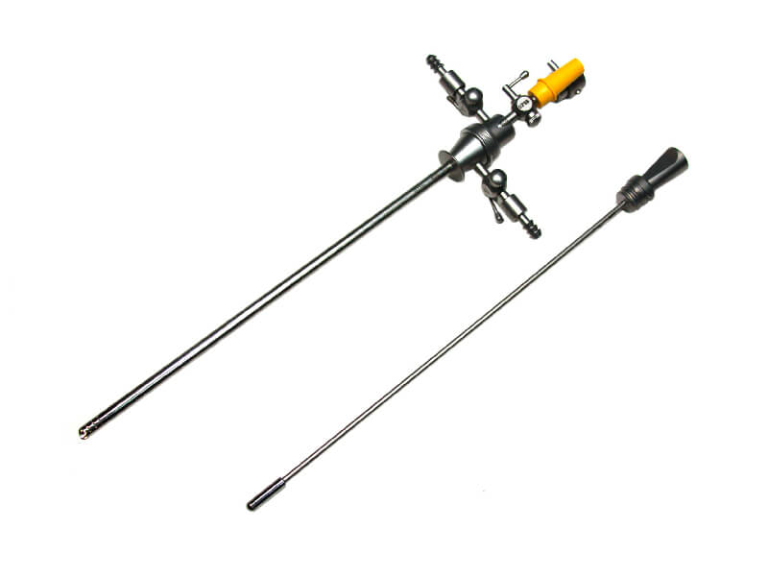
ГІСТЕРОСКОП
Пристрій для мінімально інвазивної процедури гістероскопії, введення крихітної трубки в матку через її шийку для видалення поліпів, міом, внутрішньоматкових спайок і втрачених внутрішньоматкових спіралей, біопсії слизової оболонки ендометрію, катетеризації маткових труб і абляції.

Slide 15
ІНТРОСКОПІЯ
Інтроскопія - це візуальне спостереження об'єктів, явищ і процесів в оптично непрозорих тілах і середовищах, а також в умовах неповної видимості. У сучасній медицині для візуалізації зображень різних об'єктів використовуються практично весь спектр електромагнітного випромінювання: від радіохвиль до жорсткого гамма-випромінювання.
За допомогою електромагнітного випромінювання можна отримати зображення як зовнішніх, так і внутрішніх структур об'єкта, що досліджується. Наприклад, рентгенівське випромінювання застосовується для отримання візуального зображення кісткових та інших біологічних тканин, а імпульсне радіо-випромінювання в магнітно-резонансної томографії (МРТ) використовується для отримання зображення кісткового або головного мозку, відокремленого, практично, всебічно кістковою тканиною. Зображення об'єктів в оптичному діапазоні з урахуванням всієї колірної гами містить інформацію про форму біологічних тканин, їх температурні характеристики, про складові крові, локалізацію ділянок запалення тощо.

Slide 16
Поряд з електромагнітним випромінюванням сьогодні в медичній інтроскопії активно використовується ультразвукове випромінювання, за допомогою якого, практично без будь-яких негативних наслідків для пацієнта, вдається отримати зображення його внутрішніх органів. Ультразвукові діагностичні прилади знайшли найбільш широке використання в акушерстві, кардіології, урології та ряді інших областей сучасної медицини.
З кожним роком в практиці медичної інтроскопії розширюється застосування радіоактивних ізотопів. Введення їх в організм людини в мікроскопічних (практично нешкідливих) кількостях, дозволяє отримати зображення внутрішніх органів і їх окремих структур.
Радіонукліди розподіляються в організмі відповідно до їх хімічної приналежності та можуть накопичуватися в ділянках, що мають ту чи іншу патологію. Отримання зображень цих об'єктів здійснюється шляхом реєстрації радіоактивного випромінювання ізотопів.
Дана методика є основою позитронної емісійної томографії (ПЕТ), де використовуються радіоактивні ізотопи, що при розпаді випускають позитрони.

Slide 17
ЗАЛЕЖНО ВІД ДІАПАЗОНУ ЕЛЕКТРОМАГНІТНОГО ВИПРОМІНЮВАННЯ МОЖНА ВИДІЛИТИ НАСТУПНІ ВИДИ МЕДИЧНОЇ ІНТРОСКОПІЇ
Ядерно-магнітно-резонансна (ЯМР) інтроскопія базується на основі радіохвильового випромінювання
Інфрачервона інтроскопія заснована на інфрачервоному випромінюванні.
Ендоскопічна інтроскопія використовує діапазон видимого випромінювання
Ультрафіолетова інтроскопія використовує область ультрафиолетове випромінювання
Рентгенівська інтроскопія
Радіонуклідна або радіоізотопна інтроскопія на основі гамма-випромінювання
Ультразвукова інтроскопія заснована на випромінювання не електромагнітної, а акустичної природи.

Slide 18
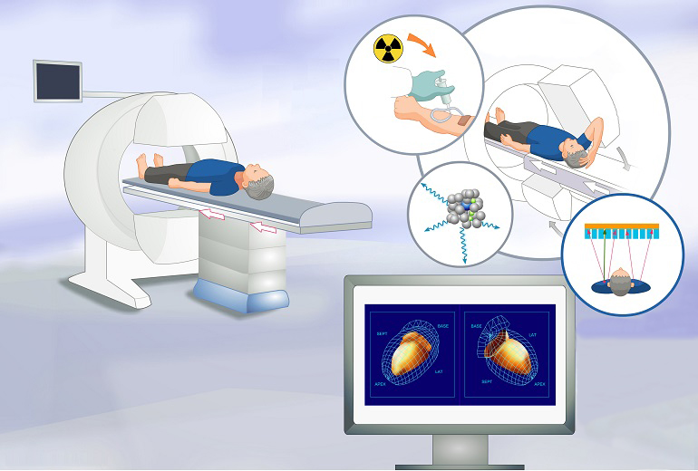
Комп'ютерна томографія (КТ) – це високоінформативний метод обстеження, який дозволяє за надзвичайно короткий час оцінити стан більшості внутрішніх органів людини без проникнення, тобто за допомогою спеціального апарату, в якому використовуються механічні і електронні складові одночасно.

Slide 19
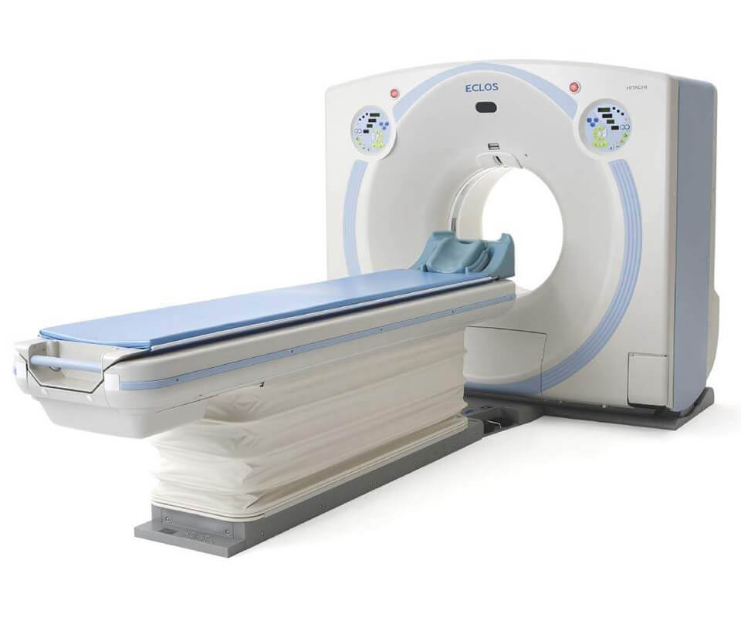
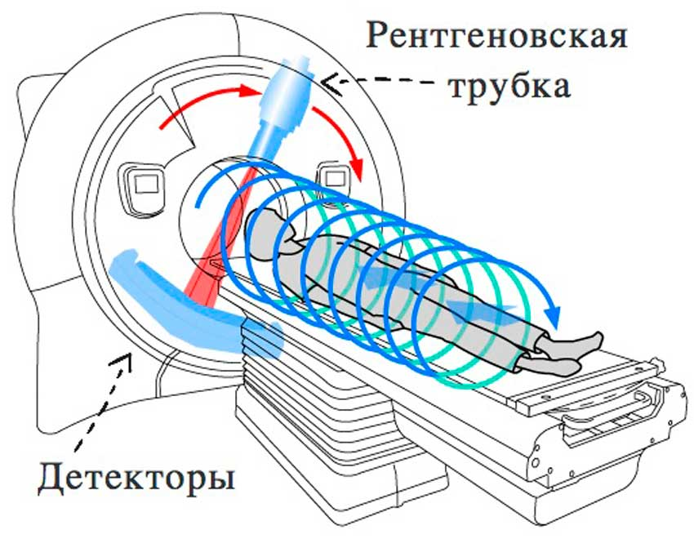
КОМП’ЮТЕРНИЙ ТОМОГРАФ
Цей прилад складається з кільцеподібного порталу — гентрі, всередині якого розташовані детекторні системи і рентгенівська трубка, і спеціального рухомого стола.

Slide 20
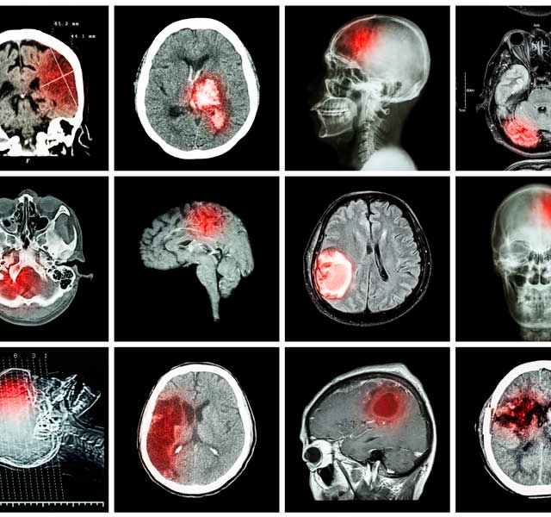
КОМП'ЮТЕРНИЙ ТОМОГРАФ
Комп'ютерний томограф - це прилад, принцип роботи якого полягає в круговому просвічуванні об'єкта рентгенівським випромінюванням з наступною побудовою пошарового зображення даного об'єкта за допомогою швидкодіючої ЕОМ.
Варто відразу звернути увагу на той факт, що комп'ютерна томографія має цілий ряд переваг в порівнянні зі звичайними рентгенологічними методами дослідження, але найбільш важливою перевагою є можливість визначення щільності тканин і середовищ організму за допомогою денситометрії, за рахунок чого стає можливим процес тонкого диференціювання досліджуваного субстрату, в якості прикладу можна навести рідку або згорнулася кров, заповнену рідиною кісту або пухлина, межі набряку тканини і т. п.

Slide 21
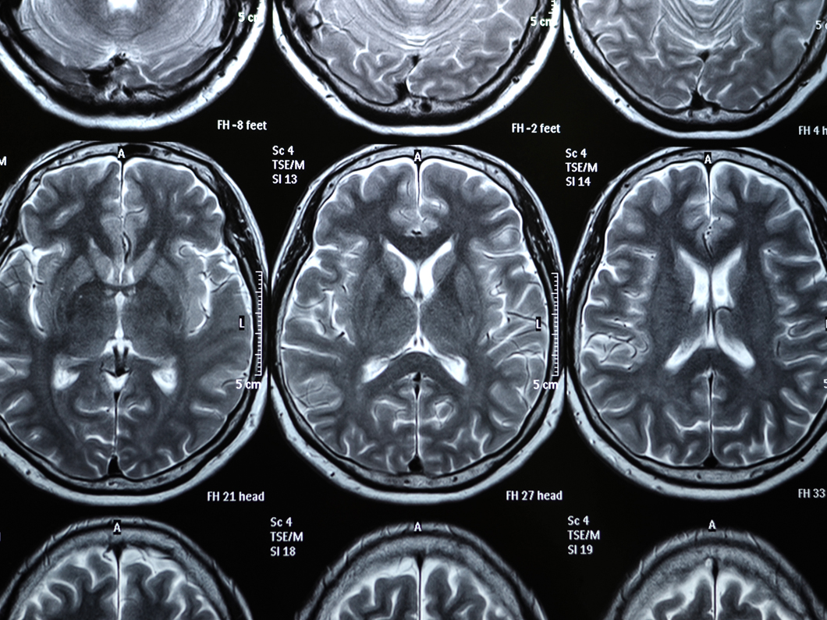
Магнітно-резонансна томографія (МРТ) є одним з найбільш ефективних застосувань радиоволнового випромінювання для цілей медичної інтроскопії. Це томографічний метод дослідження внутрішніх органів і тканин з використанням фізичного явища ядерного магнітного резонансу. Для отримання зображень в МРТ використовуються постійне магнітне поле високої напруженості і комбінації з електромагнітними радіохвилями.
Даний метод дозволяє отримувати без особливого ризику для пацієнта не тільки високоякісне анатомічне зображення «зрізів» частин тіла в будь-якій площині, а й інформацію про «хімії» фізіологічних процесів, про структуру і динаміку тканин на молекулярному рівні і, як наслідок, принципово нові можливості для медичної діагностики.
В основі роботи магнітно-резонансного томографа лежить явище ядерного магнітного резонансу. Саме явище засноване на тому факті, що ядра атомів більшості хімічних елементів володіють певним моментом кількості руху і постійним магнітним моментом, за винятком ядер, щ володіють парним числом протонів і нейтронів.
Якщо помістити в постійне магнітне поле магнітний момент системи ядер подібно обертається вовчка, який виведений з вертикального положення, то рух даного магнітного моменту по поверхні конуса буде здійснюватися з обертанням навколо осі напрямку поля, дане явище отримало ще одну назву як процесійний рух, причому дане обертання відбувається з певною частотою, яку можна обчислити, знаючи константу для кожного виду ядер, а також напруженість постійного магнітного поля.
Подальший вплив змінного електромагнітного випромінювання разом з даної частотою на ті ядра, які знаходяться саме в постійному магнітному полі, в основному призводить до виборчого, або резонансній, поглинання всієї енергії електромагнітного випромінювання і, як наслідок, до отриманню сигналу магнітного резонансу.

Slide 22
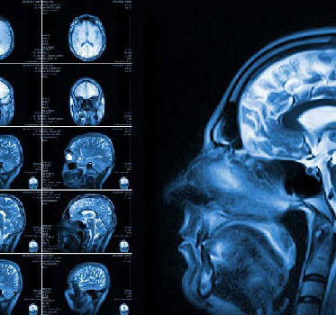
Магнітно-резонансний томограф - це прилад, призначений для рентгенологічного дослідження, принцип роботи полягає в отриманні тіньового зображенн ідеальних шарів досліджуваних об'єктів, розташованих на різній глибині, за рахунок виборчого поглинання електромагнітного випромінювання. Це обумовлено переорієнтацією магнітних моментів атомних ядер, які знаходяться в постійному магнітному полі.

Slide 23
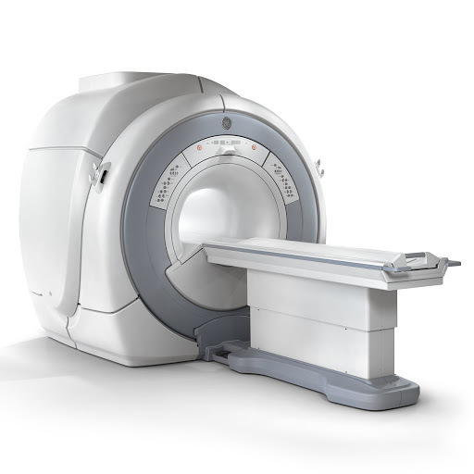
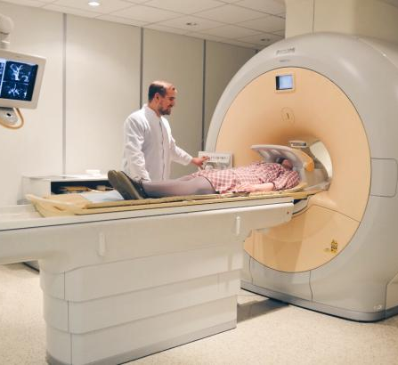
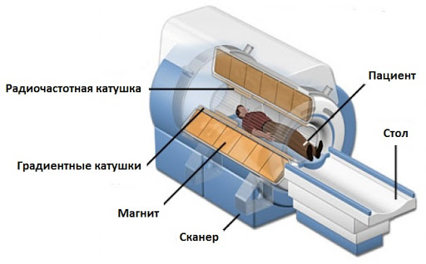
МАГНІТНО-РЕЗОНАНСНИЙ ТОМОГРАФ

Slide 24
ПОЗИТРОННО-ЕМІСІЙНА ТОМОГРАФІЯ
Апарат ПЕ-томографа обладнаний спеціальним сканером, який уловлює гамма-випромінювання в організмі пацієнта і перетворить його в спеціальні зображення, на яких будуть чітко видно області з аномальним розподілом радіо-фармпрепарата, а також буде дана повна інформація про їх локалізації.
Усередині ПЕТ-сканера знаходиться кругова система датчиків, які записують виділення енергії радіоактивного препа-рату в організмі. ПЕТ-сканер являє собою масивне пристрій з округлим отвором в центрі і схожий на КТ або МР томограф. Усередині апарату кільцеподібним чином разме-ється велика кількість датчиків, які фіксують через лучение від радіоізотопних міток, які перебувають в організмі пацієнта

Slide 25
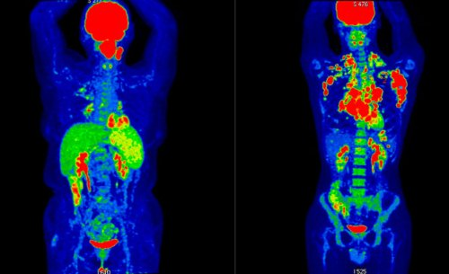
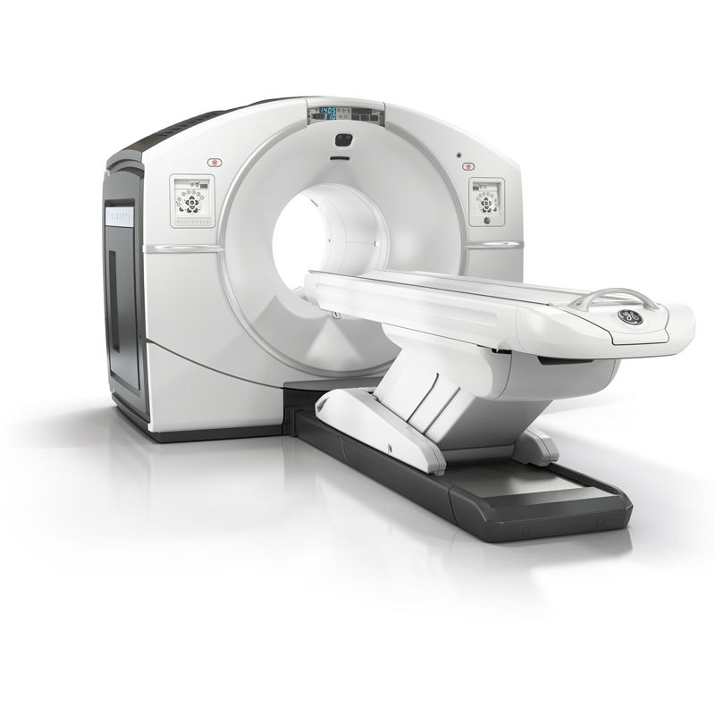
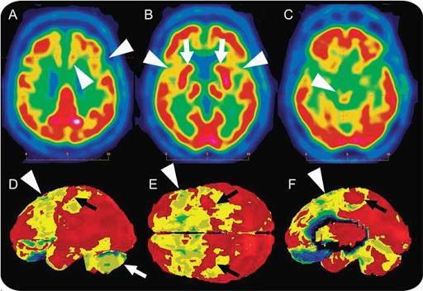
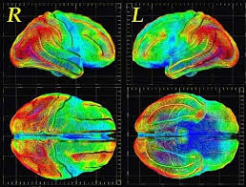
ПОЗИТРОННИЙ ЕМІСІЙНИЙ ТОМОГРАФ

Slide 26
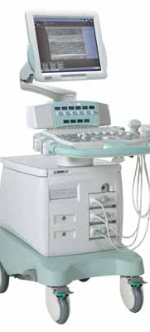
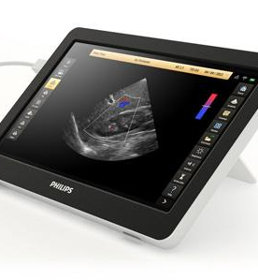
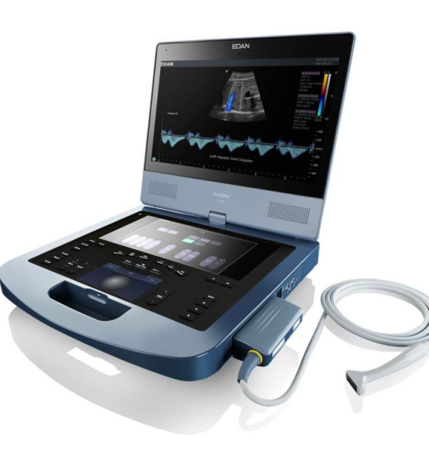
УЛЬТРАЗВУКОВА ДІАГНОСТИКА (УЗД), УЛЬТРАЗВУКОВА ІНТРОСКОПІЯ
Неруйнуюче (неінвазивний) дослідження організму людини або внутрішньої структури різних об'єктів і протікають у них процесів за допомогою ультразвукових хвиль. В основному працює на принципах методів ехозондування, в ряді випадків на принципах трансмісійних методів.

Slide 27
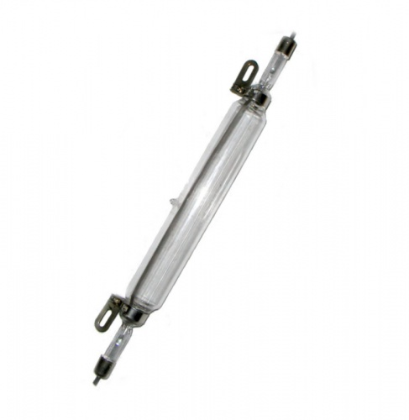
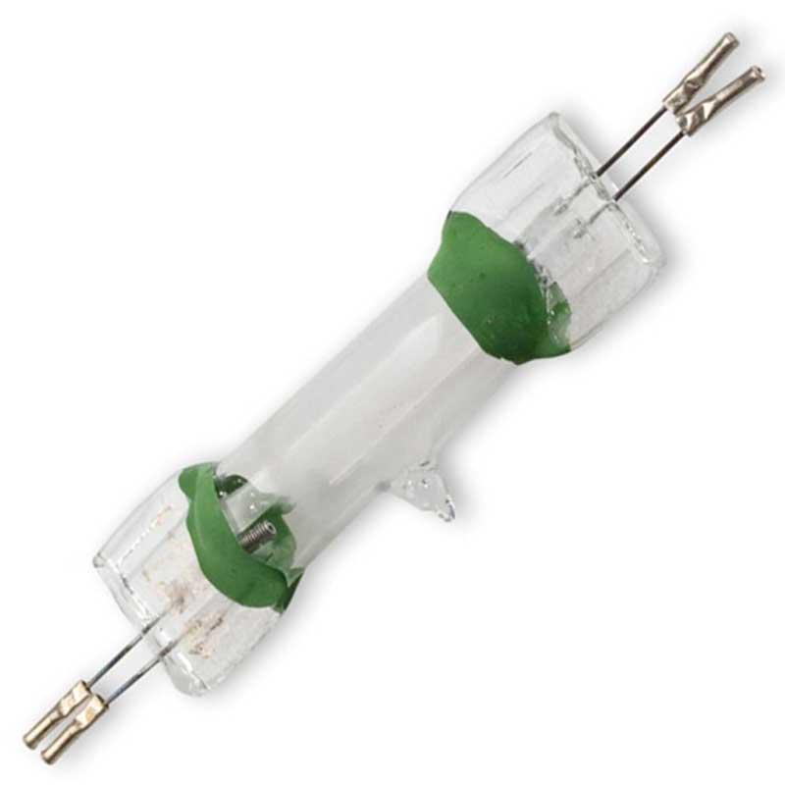
Дугові ртутні лампи
Ультрафіолетове інтроскопія (УФ випромінювання) - це електро-магнітне випромінювання, що займає спектральну область між фіолетовою кордоном видимого світла (λ = 400 нм) і длінноволно-вої частиною рентгенівського випромінювання (λ = 10 нм).
В апаратурі для процедур з використанням УФ випромінювання зазвичай застосовується дугова ртутно-кварцова лампа (ДРТ) ви-сокого тиску, що представляє собою коротку трубку з кварцового скла, заповнену газом аргоном і невеликою кількістю ртуті. З обох торців трубки є металеві електроди, до яких подається електричний струм, в результаті виникає тліючий розряд в інертному газі аргоні і ртуть випаровується в її парах, індукуючи УФ випромінювання.

Slide 28
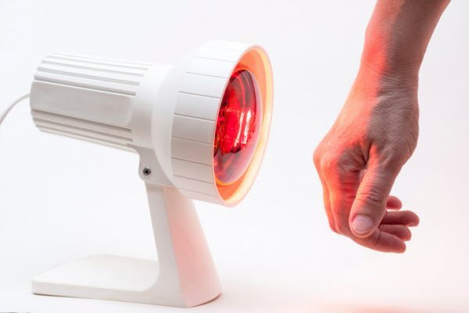
ІНФРАЧЕРВОНА ІНТРОСКОПІЯ
Інфрачервоне випромінювання (ІЧ випромінювання) - це електромагнітне випромінювання, що займає спектральну область між червоним кордоном видимого випромінювання (λ = 740 мкм) і коротко-хвильовим радіовипромінювання (λ = 1-2 мм).
Медичне застосування випромінювання грунтується на його тепловій дії. Найбільш ефективне є короткохвильове інфрачервоне випромінювання, близьке до видимого світла. Для лікування використовують штучні джерела теплового випромінювання: спеціальні лампи розжарювання і ІЧ випромінювачі.

Slide 29
ВИСНОВКИ
Для огляду та вивчення внутрішніх органів і патологічних змін в них за допомогою невидимих ​​променів використовують ендоскопічну і інтроскопічних апаратуру. В даний час для діагностики стану внутрішніх органів застосовують рентгенівські промені і ультразвукові випромінювання. Все більше застосування знаходять методи радіоізотопної діагностики, які використовують радіоактивні випромінювання різних елементів і ізотопів деяких матеріалів.
Основною характеристикою якості приладів для ендоскопії та інтроскопії служить роздільна здатність. Отже, чим більше чітку картину стану тканин ми отримуємо за допомогою приладу, тим вище якість його функціонування. Роздільна здатність тісно пов'язана зі збільшенням. При огляді під збільшенням роздільна здатність приладу збільшується, проте одночасно зменшується поле зору. Внаслідок цього в медичних приладах для огляду рідко застосовують великі збільшення.
Роздільна здатність більше у ендоскопічних приладів, так як з їх допомогою отримують кольорове зображення тканин, що дає додаткові діагностичні можливості.
Якість приладу для огляду в видимих ​​променях спектру (якість зображення) залежить і від освітленості даного об'єкту - чим він краще освітлений, тим менша вірогідність помилки при оцінці спостерігається картини.

Slide 30

ДЯКУЮ ЗА УВАГУ!

